Slide 1

BÁO CÁO TUẦN 6
Xây dựng hệ thống hỗ trợ người chăm sóc
theo dõi điều trị ngoại trú
cho bệnh nhân đái tháo đường type 2
GVHD: TS. Hoàng Quang Huy
Học phần ET3260 Mã lớp 173820
Nhóm 1

Slide 2
MỤC LỤC
1
Thành viên & phân công
2
Cập nhật bài toán
3
User story
4
Phân tích & đặc tả SRS
5
Kiến trúc, API, quy trình và kế hoạch

Slide 3

1. Thành viên & phân công
Phân công nhiệm vụ
Họ và tên | MSSV | Vai trò
Trần Nguyễn Phúc Bình | 202413994 | Scrum Master, Dev Trưởng nhóm, Backend
Trần Đức Trí | 202414408 | Product Owner, Dev BA, AI
Phùng Tuấn Tài | 202414357 | Dev, Frontend UI/UX, QA

Slide 4
2. Cập nhật bài toán
Phạm vi phiên bản 1.0
Trong phạm vi | Ngoài phạm vi
Bệnh nhân ngoại trú ĐTĐ type 2 tại BV Hữu Nghị | Tích hợp trực tiếp hệ thống bệnh viện
Nhắc thuốc, xác nhận và theo dõi tuân thủ | Tự thay đổi đơn hoặc quyết định điều trị

Slide 5
2. Cập nhật bài toán
Bỏ OCR, giữ nguyên bài toán lõi
Trước điều chỉnh
Phạm vi hiện tại
Nguồn đơn thuốc
Chụp ảnh, OCR
Nhập có gợi ý tên
Module AI
OCR đơn thuốc
Chuẩn hóa tên (Sprint 3)
Phạm vi
ĐTĐ type 2 nói chung
Ngoại trú BV Hữu Nghị
Kênh bệnh nhân
Chưa chốt
App chế độ đơn giản

Slide 6
2. Cập nhật bài toán
Danh sách khảo sát: 3 bệnh nhân, 2 người con
3
2
0
Điều nhóm nghe được
Uống thuốc dựa vào trí nhớ
Hay quên liều trưa
Phải đếm lại vỉ thuốc
Máy để im lặng, lỡ nhắc
Có người sợ làm phiền con
bệnh nhân
người con
bác sĩ, dược sĩ
Giới hạn khảo sát
Danh sách ghi nhận 5 người.
Mẫu quen biết, chưa có bác sĩ hoặc dược sĩ.

Slide 7
2. Cập nhật bài toán
Kết quả kiểm chứng 7 giả định
G1
G2
G3
G4
Người con lo chính
Không ai ghi chép
Bệnh nhân hay quên
Nghe nhắc, bấm được
Củng cố
Củng cố
Củng cố
Một phần
G5
G6
G7
Chấp nhận bị theo dõi
Tiếp cận được đơn
Bác sĩ dùng báo cáo
Chưa rõ
Thay đổi
Chưa rõ

Slide 8
2. Cập nhật bài toán
Bảy vấn đề hệ thống cần giải quyết
P1
Không ghi nhận việc uống thuốc
P5
Nhiều người nhắc trùng lịch
P2
Quên liều, uống trùng thuốc
P6
Bác sĩ thiếu số liệu
P3
Tên biệt dược hay đổi
P7
Khó thao tác, ngại giám sát
P4
Con ở xa phải gọi hỏi

Slide 9
3. User story
Người dùng và quyền trong hệ thống
Vai trò | Quyền chính
Người chăm sóc | Quản lý hồ sơ, nhập và xác nhận đơn, theo dõi, xuất báo cáo
Bệnh nhân | Nhận nhắc nhở và xác nhận đã uống
Người nhà được ủy quyền | Xác nhận hộ và nhận cảnh báo tại chỗ
Bộ lập lịch | Phát nhắc, phát hiện quá hạn, nhắc tái khám

Slide 10
3. User story
Cấu trúc user story và tiêu chí INVEST
LÀ
vai trò người dùng
TÔI MUỐN
một hành động
ĐỂ
đạt một lợi ích
Tiêu chí INVEST
I
Độc lập
N
Thương lượng được
V
Có giá trị
E
Ước lượng được
S
Đủ nhỏ
T
Kiểm thử được

Slide 11




3. User story
17 user story cho 3 vai trò trực tiếp
Người con
Bệnh nhân
Người thân (được ủy quyền)
12 story
3 story
2 story
Hồ sơ, đơn, giám sát, báo cáo
Nhắc, xác nhận một chạm
Hỗ trợ tại chỗ
Bác sĩ nhận báo cáo PDF bên ngoài hệ thống

Slide 12
3. User story
Người chăm sóc: nhập và xác nhận đơn
Là người con (người chăm sóc)
Tôi muốn nhập đơn có gợi ý tên
Để giảm lỗi khi nhập tên thuốc
FR-04, 05
P1, P3
US-01
Must
Tôi muốn duyệt đơn trước khi áp dụng
Để lịch nhắc luôn đúng đơn
FR-06, 07, 09
P1, P2
US-02
Must
Tôi muốn cảnh báo trùng hoạt chất
Để kiểm tra lại đơn với bác sĩ
FR-08
P3
US-07
Could

Slide 13
3. User story
Người chăm sóc: theo dõi từ xa
Là người con (người chăm sóc)
US-03
Tôi muốn nhận cảnh báo cữ bỏ lỡ
Để gọi nhắc người thân kịp thời
FR-12
P4
Must
US-04
Tôi muốn xem sự tuân thủ trong 7, 30, 90 ngày
Để giảm việc gọi hỏi hằng ngày
FR-19
P4
Must
US-05
Tôi muốn xuất báo cáo PDF 30 ngày
Để bác sĩ có lịch sử ghi nhận
FR-20
P6
Should
US-06
Tôi muốn ủy quyền người thân xác nhận hộ
Để có người hỗ trợ tại chỗ
FR-03
P5
Should

Slide 14
3. User story
Bệnh nhân: chỉ cần một nút bấm
Là bệnh nhân cao tuổi
7:00 Cữ sáng
Thuốc theo đơn
Liều và giờ theo đơn
Tôi muốn nhận nhắc nhở, chữ lớn
Để không lỡ giờ uống
FR-10
P2
US-08
ĐÃ UỐNG
Tôi muốn bấm một nút "Đã uống"
Để xác nhận không cần đăng nhập
FR-11, 14, 15
P2, P6, P7
US-09
Tôi muốn thấy giờ mình đã uống
Để không uống trùng liều
FR-11
P2
Cữ tối qua:
đã uống lúc 19:05
US-10
Màn hình minh họa dự kiến

Slide 15
3. User story
5 user story bổ sung
Story | Nhu cầu của người chăm sóc | Ưu tiên | FR
US-13 | Tạo hồ sơ bằng tên gọi và năm sinh | Must | FR-01
US-14 | Ghép thiết bị bằng mã một lần | Must | FR-02
US-15 | Ghi chỉ số xét nghiệm sau đợt khám | Should | FR-16
US-16 | Nhắc trước ngày tái khám | Should | FR-17
US-17 | Xem nhật ký ai đã thao tác trên hồ sơ | Must | FR-18

Slide 16
3. User story
Tiêu chí chấp nhận của US-09
US-09 Tôi muốn bấm một nút "Đã uống"
Tình huống | Cho | Khi | Thì
Bình thường | Cữ 7:00 đang chờ | Bấm "Đã uống" | Hiện "Đã uống lúc 7:04"
Bấm lại | Cữ đã xác nhận | Bấm thêm lần nữa | Hiển thị giờ đã xác nhận
Bấm muộn | Đã quá thời hạn | Bấm "Đã uống" | Ghi "Xác nhận muộn"
Mất mạng | Thiết bị đang offline | Bấm lúc 7:04 | Lưu tạm, giữ giờ bấm khi gửi lại

Slide 17

3. User story
Người nhà: hỗ trợ và xác nhận hộ
Là người nhà sống cùng
Tôi muốn xác nhận hộ khi người thân quên bấm
Để ghi nhận khi người thân đã uống nhưng chưa xác nhận
FR-13, 15
P6
US-11
Should
Tôi muốn nhận cảnh báo cữ bỏ lỡ
Để nhắc người thân ngay tại nhà
FR-12
P4
US-12
Must
Mọi xác nhận hộ đều ghi rõ người bấm

Slide 18
3. User story
Ưu tiên của 17 user story
Must
Should
Could
11
5
1
US-01, 02, 03, 04
US-08, 09, 10, 12
US-13, 14, 17
US-05, 06, 11
US-15, 16
US-07

Slide 19
4. Phân tích & đặc tả SRS
Dữ liệu và ràng buộc nghiệp vụ
Nhóm dữ liệu | Ràng buộc cần giữ
Hồ sơ, người nhà | Một người chăm sóc chính.
Đơn thuốc và dòng thuốc | Tối đa một đơn Hiệu lực. Giữ tên thuốc gốc trên đơn.
Cữ thuốc và xác nhận | Chỉ sinh từ đơn đã xác nhận. Ghi người và thời điểm xác nhận.

Slide 20
4. Phân tích & đặc tả SRS
Quy trình phân tích yêu cầu
Vấn đề
Người dùng
Chức năng
Dữ liệu
Hành vi
Nguyên tắc: đi từ thiết yếu đến cài đặt

Slide 21
4. Phân tích & đặc tả SRS
Phân loại yêu cầu và mục tiêu nghiệp vụ
Tầng yêu cầu | Số lượng | Nội dung
BIZ | 4 | Mục tiêu nghiệp vụ và cách đánh giá
US | 17 | Nhu cầu của ba vai trò trực tiếp
FR | 20 | Hành vi hệ thống cần thực hiện
NFR | 11 | Chỉ tiêu chất lượng và cách kiểm chứng
Customer: người con quyết định sử dụng và thiết lập hồ sơ
End-user: người chăm sóc, bệnh nhân và người nhà được ủy quyền

Slide 22
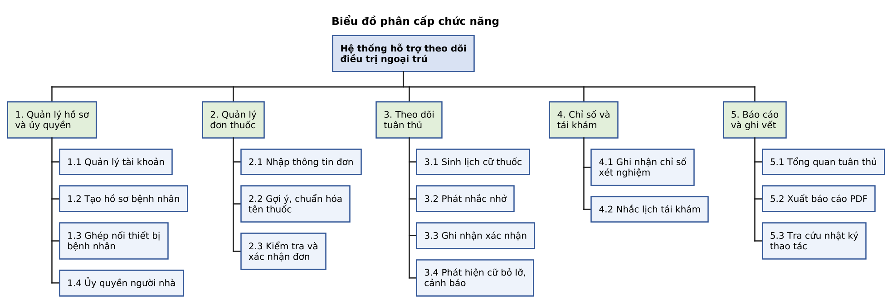
4. Phân tích & đặc tả SRS
Phân cấp chức năng: 5 nhóm, 16 chức năng con

Slide 23
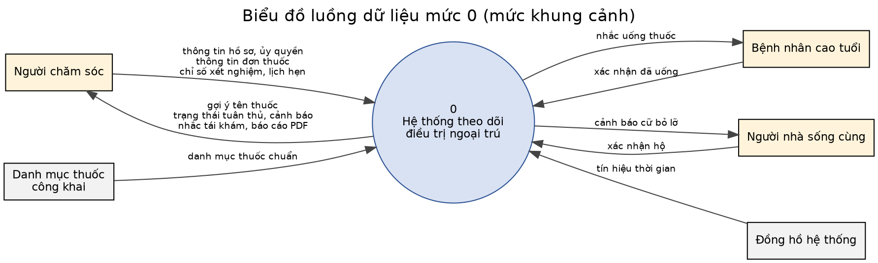
4. Phân tích & đặc tả SRS
Luồng dữ liệu mức 0

Slide 24
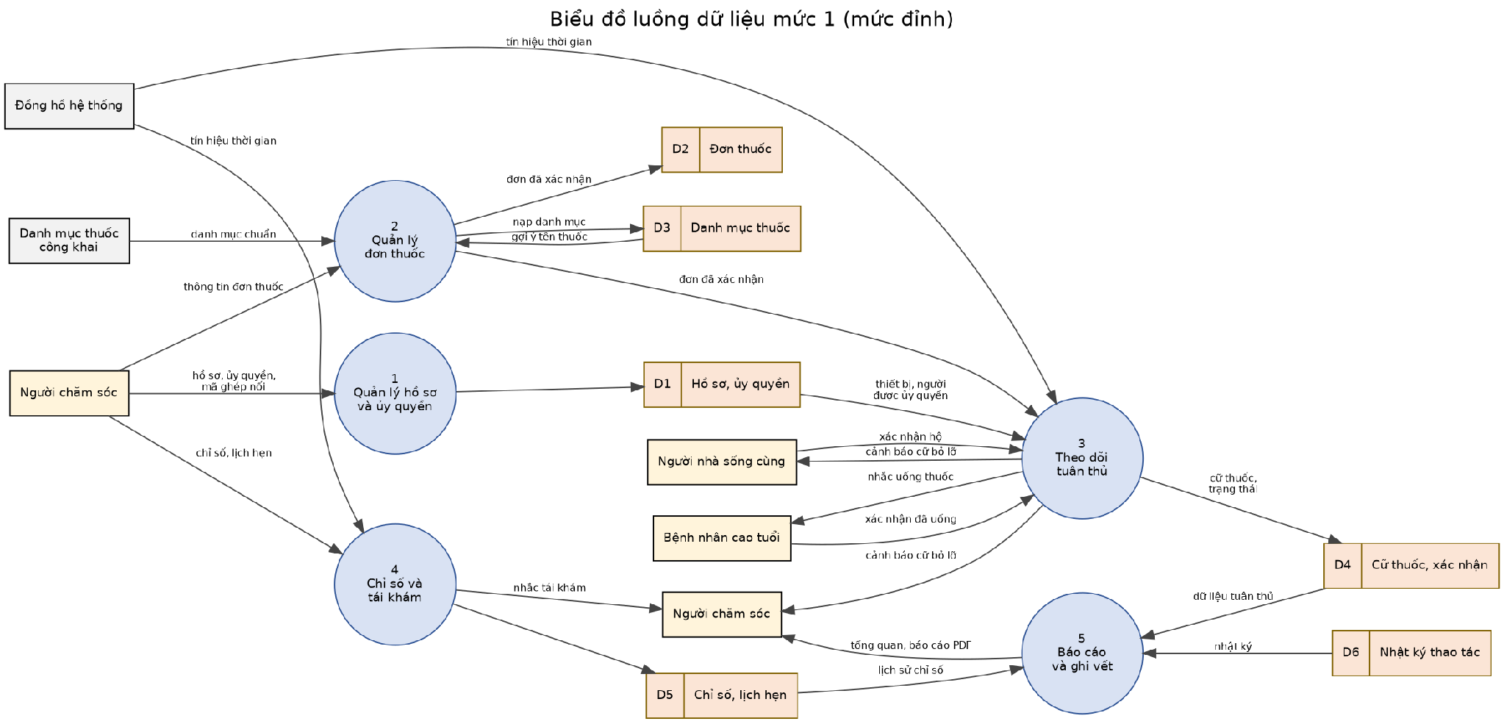
4. Phân tích & đặc tả SRS
Luồng dữ liệu mức 1
Đơn đã xác nhận mới đi vào luồng theo dõi

Slide 25
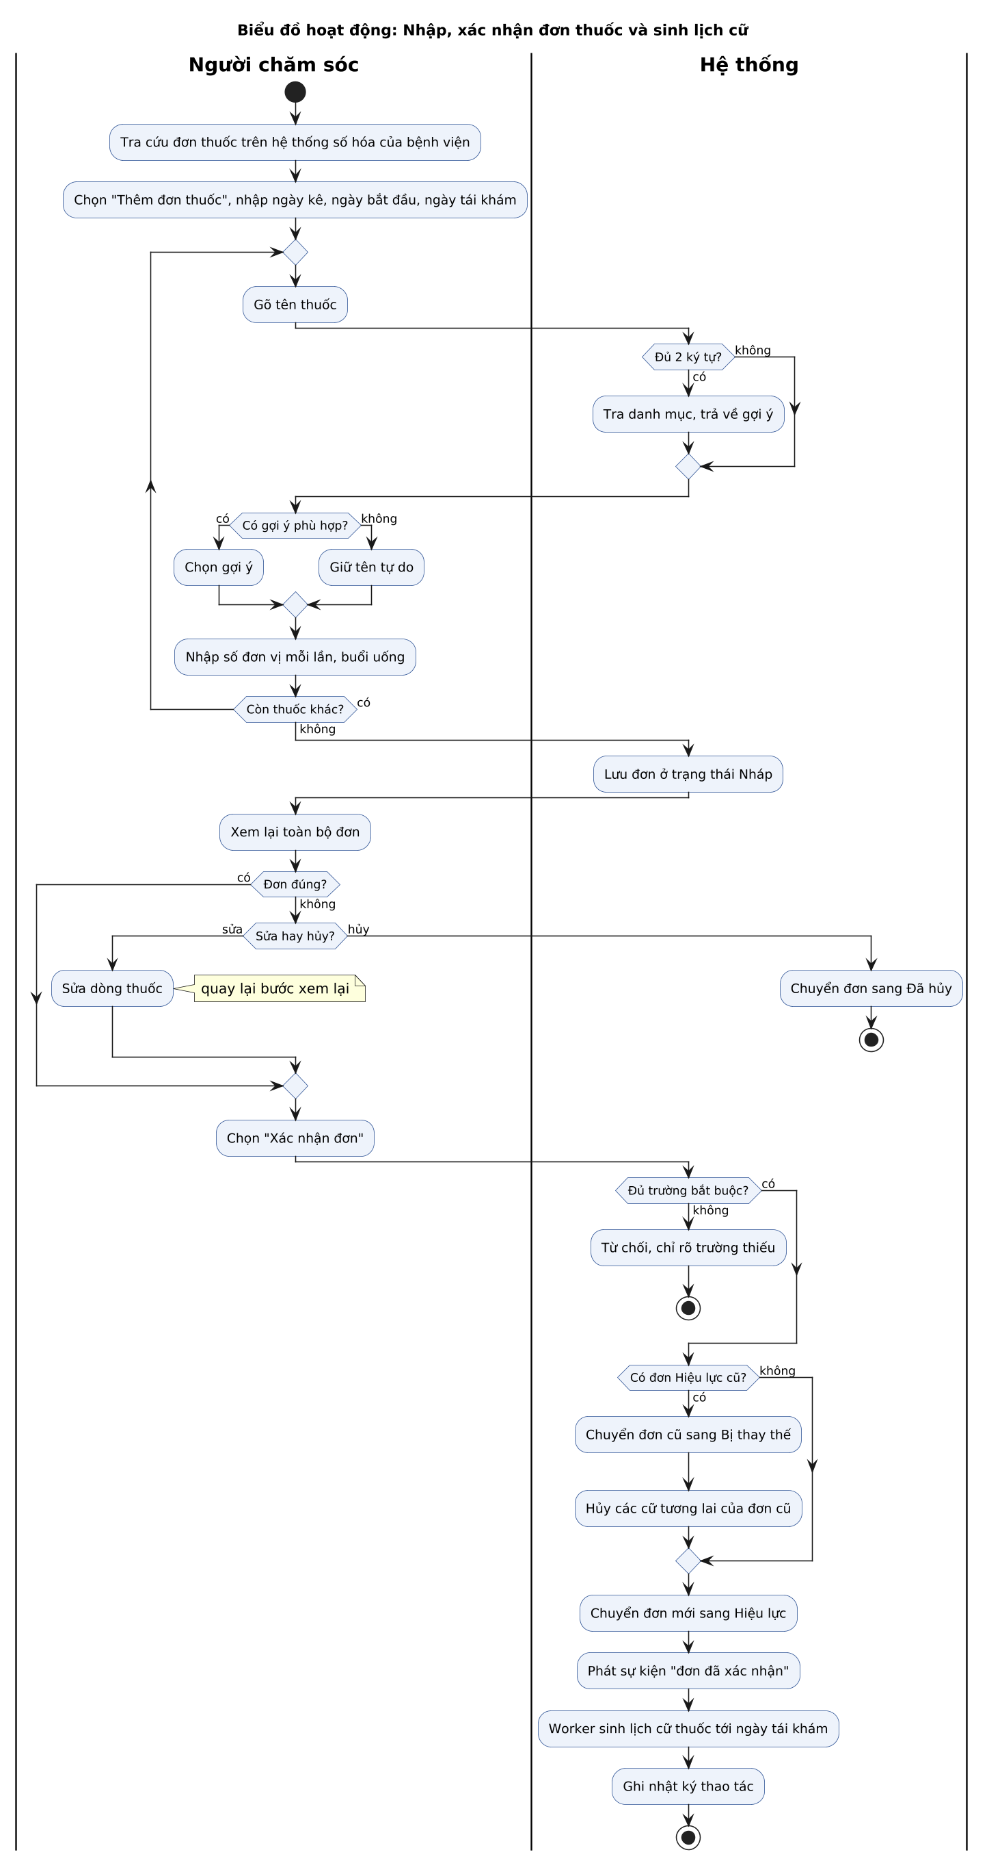
4. Phân tích & đặc tả SRS
Hoạt động nhập đơn và sinh cữ thuốc
Người chăm sóc
Tra cứu đơn, nhập các dòng thuốc
Xem lại, sửa hoặc hủy đơn nháp
Xác nhận trước khi áp dụng
Hệ thống và Worker
Chuyển đơn mới sang Hiệu lực
Thay thế đơn cũ, hủy cữ tương lai
Sinh cữ tới tái khám và ghi nhật ký

Slide 26
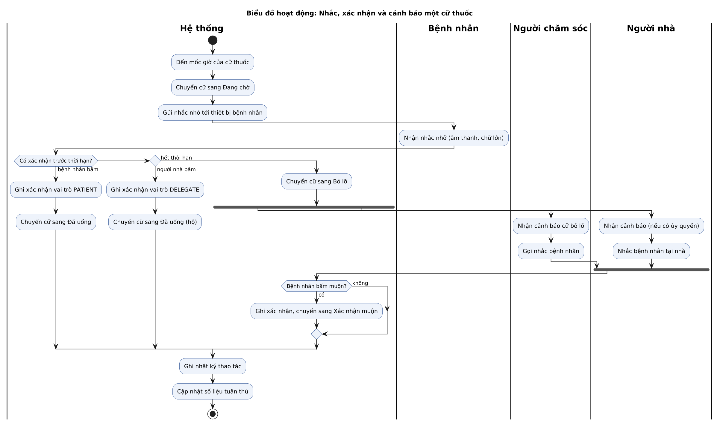
4. Phân tích & đặc tả SRS
Hoạt động nhắc, xác nhận và cảnh báo
Các nhánh chính
Xác nhận trong hạn
Xác nhận hộ có quyền
Quá hạn thì cảnh báo
Không có người nhà thì
chỉ báo người chăm sóc
Cần chốt ngưỡng bỏ lỡ
và cách tính xác nhận muộn

Slide 27
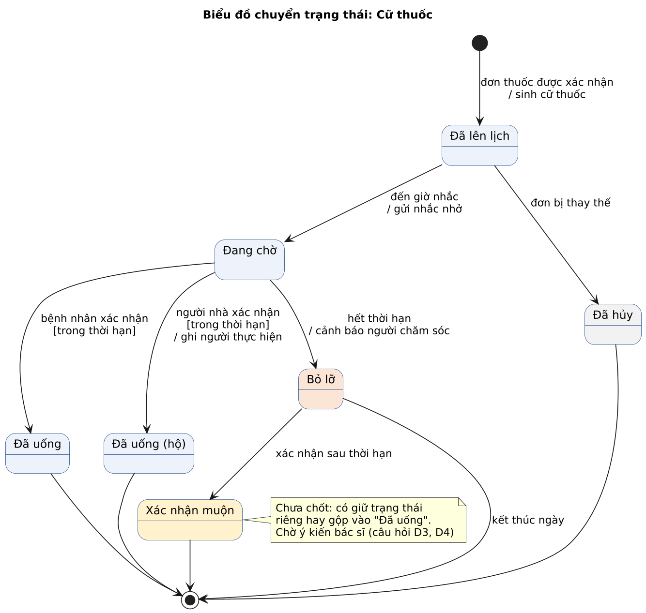
4. Phân tích & đặc tả SRS
Vòng đời cữ thuốc
Phân biệt tự xác nhận và xác nhận hộ
Quá hạn: cảnh báo người chăm sóc
Đơn mới: hủy cữ tương lai của đơn cũ
Bấm nhầm: thêm bản ghi đính chính

Slide 28
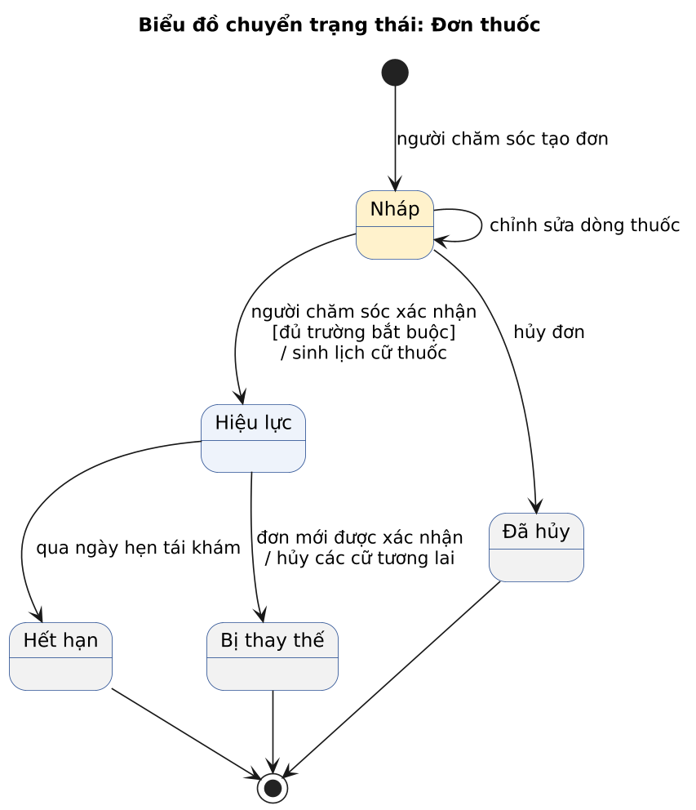
4. Phân tích & đặc tả SRS
Vòng đời đơn thuốc
Các trạng thái chính
Nháp: cho phép sửa dòng thuốc
Hiệu lực: sinh lịch cữ sau xác nhận
Bị thay thế: hủy các cữ tương lai
Hết hạn: qua ngày hẹn tái khám
Đã hủy: người chăm sóc hủy đơn

Slide 29
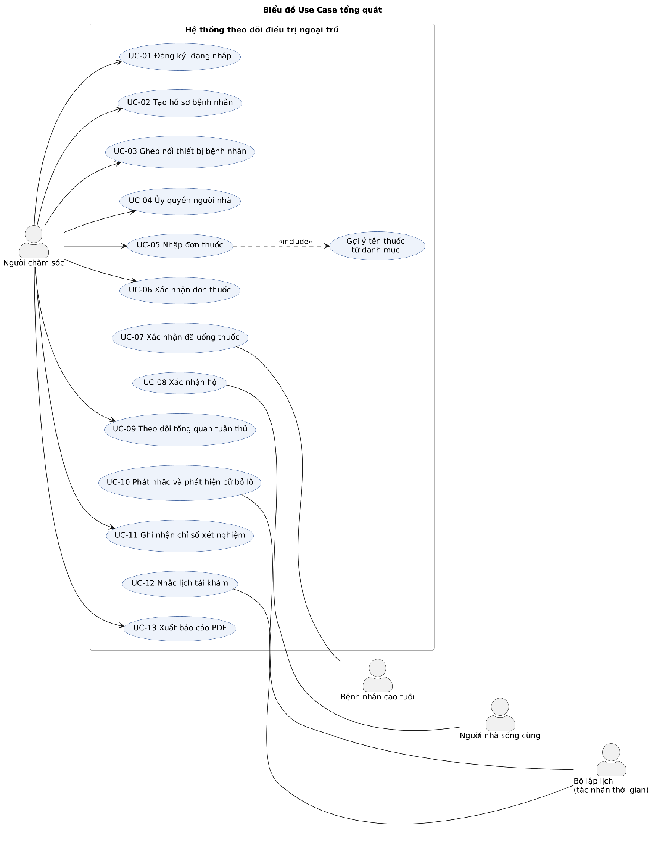
4. Phân tích & đặc tả SRS
Biểu đồ Use Case tổng quát
Các tác nhân trong hệ thống
Người chăm sóc
Quản lý hồ sơ, đơn thuốc,
theo dõi và xuất báo cáo
Bệnh nhân và người nhà
Xác nhận đã uống và xác nhận hộ
Bộ lập lịch
Phát nhắc, phát hiện bỏ lỡ, nhắc tái khám

Slide 30
4. Phân tích & đặc tả SRS
Danh sách use case: UC-01 đến UC-06
Mã | Tên use case | Tác nhân chính | FR
UC-01 | Đăng ký, đăng nhập | Người chăm sóc | FR-01
UC-02 | Tạo hồ sơ bệnh nhân | Người chăm sóc | FR-01
UC-03 | Ghép nối thiết bị bệnh nhân | Người chăm sóc, Bệnh nhân | FR-02
UC-04 | Ủy quyền người nhà | Người chăm sóc | FR-03
UC-05 | Nhập đơn thuốc | Người chăm sóc | FR-04, FR-05
UC-06 | Xác nhận đơn thuốc | Người chăm sóc | FR-06, FR-07, FR-08

Slide 31
4. Phân tích & đặc tả SRS
Danh sách use case: UC-07 đến UC-13
Mã | Tên use case | Tác nhân chính | FR
UC-07 | Xác nhận đã uống thuốc | Bệnh nhân | FR-11, FR-13, FR-14, FR-15
UC-08 | Xác nhận hộ | Người nhà sống cùng | FR-13, FR-15
UC-09 | Theo dõi tổng quan tuân thủ | Người chăm sóc | FR-19
UC-10 | Phát nhắc và phát hiện cữ bỏ lỡ | Bộ lập lịch | FR-09, FR-10, FR-12
UC-11 | Ghi nhận chỉ số xét nghiệm | Người chăm sóc | FR-16
UC-12 | Nhắc lịch tái khám | Bộ lập lịch | FR-17
UC-13 | Xuất báo cáo PDF | Người chăm sóc | FR-20

Slide 32
4. Phân tích & đặc tả SRS
Yêu cầu chức năng: FR-01 đến FR-10
Mã | Yêu cầu chức năng | Ưu tiên | Vấn đề
FR-01 | Tạo tài khoản; hồ sơ bệnh nhân chỉ gồm tên gọi và năm sinh | Must | P4
FR-02 | Sinh mã ghép nối một lần; thiết bị dùng không cần đăng nhập | Must | P7
FR-03 | Ủy quyền và thu hồi quyền xác nhận hộ của người nhà | Should | P5
FR-04 | Nhập đơn: ngày kê, ngày bắt đầu, ngày tái khám, các dòng thuốc | Must | P1
FR-05 | Gợi ý tên thuốc từ danh mục sau 2 ký tự; cho giữ tên tự do | Must | P3
FR-06 | Chỉ sinh cữ từ đơn đã xác nhận; chỉ sửa đơn khi còn Nháp | Must | P1
FR-07 | Xác nhận đơn mới: đơn cũ Bị thay thế, hủy cữ tương lai | Must | P2
FR-08 | Cảnh báo hai thuốc trùng hoạt chất; không tự sửa đơn | Could | P3
FR-09 | Tự sinh cữ hằng ngày từ đơn Hiệu lực tới ngày tái khám | Must | P1
FR-10 | Gửi nhắc tới thiết bị bệnh nhân tại từng mốc giờ | Must | P2
20 FR: 14 Must, 5 Should, 1 Could. Cột Vấn đề truy ngược về P1–P7 ở Mục 1.3.

Slide 33
4. Phân tích & đặc tả SRS
Yêu cầu chức năng: FR-11 đến FR-20
Mã | Yêu cầu chức năng | Ưu tiên | Vấn đề
FR-11 | Xác nhận đã uống bằng một thao tác; hiển thị giờ đã uống | Must | P2, P7
FR-12 | Quá ngưỡng: chuyển Bỏ lỡ, cảnh báo người chăm sóc và người nhà | Must | P4
FR-13 | Ghi rõ xác nhận do bệnh nhân hay người được ủy quyền | Must | P6
FR-14 | Xác nhận sau thời hạn được ghi là Xác nhận muộn | Should | P6
FR-15 | Không sửa, xóa xác nhận; đính chính bằng bản ghi mới | Must | P6
FR-16 | Nhập chỉ số xét nghiệm: loại, giá trị, đơn vị, ngày | Should | P6
FR-17 | Nhắc lịch tái khám trước ngày hẹn, số ngày cấu hình được | Should | P1
FR-18 | Ghi nhật ký có cấu trúc cho mọi thao tác ghi dữ liệu | Must | P6
FR-19 | Hiển thị tổng quan tuân thủ theo kỳ 7, 30, 90 ngày | Must | P4
FR-20 | Xuất báo cáo PDF 30 ngày: tỷ lệ, người xác nhận, chỉ số | Should | P6
Ngưỡng bỏ lỡ (FR-12) cấu hình được; 120 phút chỉ là giả định kiểm thử, cần ý kiến bác sĩ.

Slide 34
4. Phân tích & đặc tả SRS
SRS v1.0 và ví dụ truy vết
13
20
11
7
use case
yêu cầu chức năng
yêu cầu phi chức năng
ràng buộc nghiệp vụ
Ma trận truy vết (RTM)
P1
US-01
FR-04
UC-05
POST /patients/{id}
/prescriptions
prescriptions
Vấn đề
User story
Yêu cầu
Use case
API
Bảng dự kiến

Slide 35
4. Phân tích & đặc tả SRS
Truy vết từ mục tiêu tới kịch bản nghiệm thu
Mắt xích | Ví dụ luồng xác nhận đã uống
Mục tiêu | BIZ-04 giảm thao tác cho bệnh nhân
Story và FR | US-09, FR-11, FR-14, FR-15
Use case và module | UC-07, Backend Tuân thủ, Mobile App
API và dữ liệu | POST /doses/{doseId}/confirmations, dose_confirmations
Kịch bản | TC-20 bình thường, TC-21 lặp, TC-22 muộn, TC-23 offline

Slide 36
4. Phân tích & đặc tả SRS
Yêu cầu phi chức năng: NFR-01 đến NFR-06
Mã | Đặc tính ISO/IEC 25010 | Mục tiêu định lượng | Kiểm chứng
NFR-01 | Khả dụng | 1 thao tác mỗi cữ; chữ ≥ 20sp; vùng chạm ≥ 48dp; không nhập văn bản | Thử với người dùng thật
NFR-02 | Hiệu năng: thời gian xử lý | Gửi nhắc trong vòng 60 giây kể từ mốc giờ | Đo độ trễ tại Worker
NFR-03 | Hiệu năng: phản hồi | API đọc p95 < 500 ms với 100 người đồng thời; gợi ý thuốc < 300 ms | Kiểm thử tải
NFR-04 | Bảo mật: xác thực | HTTPS; mật khẩu băm bcrypt/Argon2; access token 15 phút; token thiết bị thu hồi được | Rà soát cấu hình, kiểm thử
NFR-05 | Bảo mật: quyền riêng tư | Không lưu họ tên thật, số định danh, số BHYT; dữ liệu thử dùng mã BN-TEST-xxx | Rà soát schema, dữ liệu mẫu
NFR-06 | Bảo mật: toàn vẹn | Bản ghi xác nhận và nhật ký chỉ thêm, không sửa, không xóa | Ràng buộc CSDL, unit test
=> Đây là mục tiêu của SRS. Nhóm sẽ kiểm chứng trong quá trình triển khai.

Slide 37
4. Phân tích & đặc tả SRS
Yêu cầu phi chức năng: NFR-07 đến NFR-11
Mã | Đặc tính ISO/IEC 25010 | Mục tiêu định lượng | Kiểm chứng
NFR-07 | Độ tin cậy: chịu lỗi | Không mất sự kiện nhắc khi Worker khởi động lại; xử lý lũy đẳng | Khởi động lại Worker
NFR-08 | Bảo trì: kiểm thử | Độ phủ unit test Rule Engine ≥ 80%; CI kiểm tra lint, schema, OpenAPI | Báo cáo coverage, CI
NFR-09 | Tương thích | Hỗ trợ Android; phiên bản tối thiểu chốt sau khi kiểm kê điện thoại bệnh nhân | Thử trên thiết bị thật
NFR-10 | Bảo mật: mã hóa | Token thiết bị và push token mã hóa AES-256 khi lưu | Rà soát schema, kiểm thử
NFR-11 | Hiệu năng: Rule Engine | Đánh giá một sự kiện cữ thuốc dưới 100 ms trên server | Benchmark trong CI
11 NFR phân loại theo ISO/IEC 25010; mỗi NFR có chỉ số và cách kiểm chứng.

Slide 38
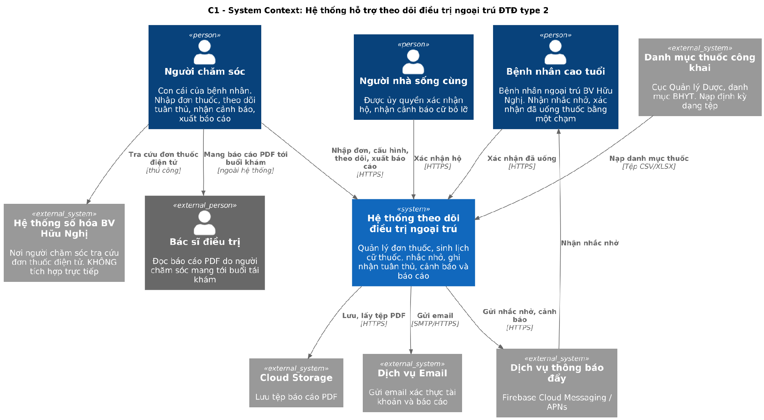
5. Kiến trúc, API & kế hoạch
C1: không tích hợp hệ thống bệnh viện

Slide 39
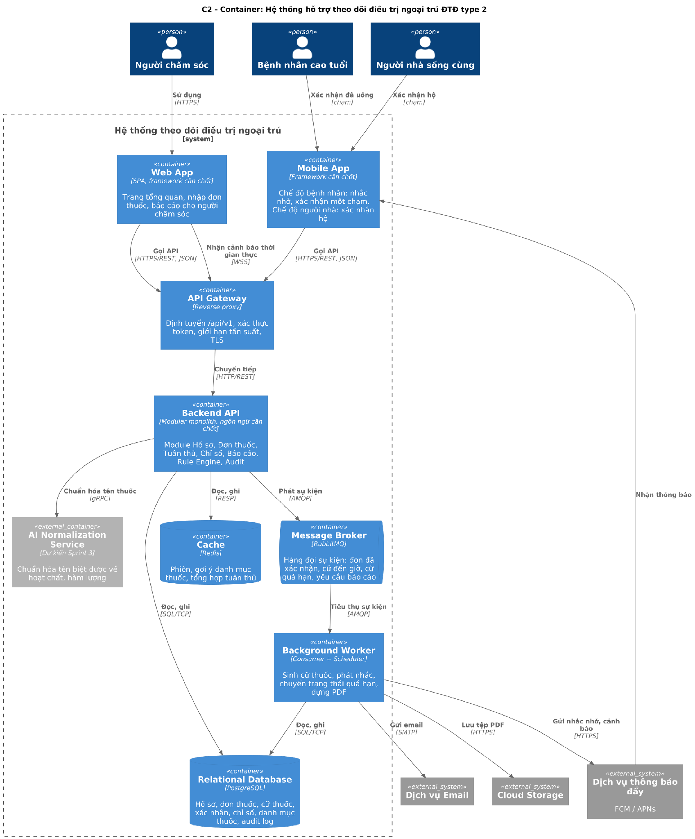
5. Kiến trúc, API & kế hoạch
C2: một backend, một worker riêng
Container | Trách nhiệm
Web / Mobile App | Trang tổng quan / nhắc và xác nhận
API Gateway | Định tuyến, token, TLS
Backend API | Nghiệp vụ và Rule Engine
Worker | Sinh cữ thuốc, phát nhắc thuốc, dựng PDF
AI Service (Sprint 3) | Chuẩn hóa tên thuốc
PostgreSQL | Dữ liệu nghiệp vụ và nhật ký
Redis | Phiên, danh mục, số liệu tổng hợp
RabbitMQ | Hàng đợi Backend và Worker

Slide 40

5. Kiến trúc, API & kế hoạch
Đặc tả OpenAPI 3.0.3
24
11
2
đường dẫn
nhóm tài nguyên
cơ chế xác thực
caregiverAuth
JWT, Web App người con
deviceAuth
Token thiết bị, không mật khẩu
Tiền tố /api/v1. Xác nhận đơn và dựng PDF xử lý bất đồng bộ.

Slide 41
5. Kiến trúc, API & kế hoạch
Scrum và tiêu chí đưa story vào nghiệm thu
Definition of Ready
Definition of Done
Story rõ nhu cầu và lợi ích
Có Gherkin chuẩn và ngoại lệ
Truy vết FR, UC và BIZ
Đã ước lượng bằng story point
Phụ thuộc đã xong hoặc được lên lịch
Endpoint đã có trong OpenAPI
PR có thành viên khác review
Kịch bản và unit test đạt
CI xanh, Rule Engine coverage ≥ 80%
Nhật ký đúng và không lộ định danh
Tài liệu đồng bộ, demo chạy được

Slide 42
5. Kiến trúc, API & kế hoạch
Lộ trình nội bộ trước review
1
2
3
4
5
Sprint 1
Sprint 2
Sprint 3
Sprint 4
Sprint 5
Tuần 2–3
Tuần 4–6
Tuần 7–8
Tuần 9–10
Tuần 11–12
Đặc tả, thiết kế
Chức năng lõi
AI chuẩn hóa tên
Xác nhận hộ
PDF, chỉ số
Nhắc tái khám
Kiểm thử, bảo vệ

Slide 43
5. Kiến trúc, API & kế hoạch
Kế hoạch tuần 8–11
Tuần | Công việc trọng tâm | Đầu ra cần bàn giao
8 | Luồng lõi, xác nhận hộ; đánh giá AI theo phạm vi đã chọn | Demo; lỗi còn mở; chốt phạm vi AI
9 | Xuất PDF 30 ngày; đối chiếu người và thời điểm xác nhận | PDF mẫu; kiểm thử US-05
10 | Chỉ số xét nghiệm, lịch tái khám; tích hợp phân hệ | Demo US-15, US-16; test tích hợp
11 | Test đầu cuối: offline, gửi lặp, thu hồi quyền, thay đơn | RTM có trạng thái; lỗi ưu tiên

Slide 44
5. Kiến trúc, API & kế hoạch
Kế hoạch tuần 12–15
Tuần | Công việc trọng tâm | Đầu ra cần bàn giao
12 | Đo coverage, tải, độ trễ, bảo mật và phục hồi | Log NFR; chỉ tiêu đạt/chưa đạt
13 | Sửa lỗi, test hồi quy; đồng bộ đặc tả và hướng dẫn | Bản ứng viên; Test Report
14 | Thử cài đặt; tổng duyệt; chốt phiên bản và phân công | Gói bàn giao; slide; kịch bản demo
15 | BÁO CÁO CUỐI KỲ: nộp, trình bày, demo và phản biện | Word, slide, mã; biên bản tổng kết

Slide 45
5. Kiến trúc, API & kế hoạch
Kế hoạch bổ sung
Phụ trách | Công việc | Bằng chứng bàn giao
Phúc Bình | ERD 3NF, từ điển, DDL; OpenAPI và Gateway mock | ERD, schema, spec, commit và log
Đức Trí | SRS, Gap Matrix, RTM; phân rã UC theo vai trò; chốt lịch | SRS, RTM, .feature và biên bản
Tuấn Tài | Class, 3 Sequence Diagram; UI flow và kế hoạch test | Nguồn sơ đồ, UI flow, Test Plan
Cả nhóm | RACI, review PR, CI; báo cáo test; chốt phạm vi bàn giao | Backlog, PR, CI log, Test Report

Slide 46
5. Kiến trúc, API & kế hoạch
Rủi ro và biện pháp giảm thiểu
Rủi ro | Biện pháp giảm thiểu
P3 thiếu bằng chứng, AI thiếu cơ sở | Thu thập ít nhất 2 cặp đơn qua 2 đợt khám trước Sprint 3
Ngưỡng bỏ lỡ, cách tính muộn chưa rõ | Cho phép cấu hình; hỏi bác sĩ hoặc dược sĩ trước cuối Sprint 2
Người chăm sóc ngại nhập đơn | Gợi ý tên; cân nhắc sao chép đơn cũ và yêu cầu xác nhận lại
Nhắc nhở không tới thiết bị | Thử trên đúng loại điện thoại bệnh nhân dùng
Sprint 2 quá tải với 11 story Must | Ước lượng story point, xếp US-06 trước US-12, điều chỉnh phạm vi

Slide 47
5. Kiến trúc, API & kế hoạch
UML
Đầu ra | Tiêu chí cụ thể
Class Diagram | Thuộc tính, kiểu, phương thức, bội số và quan hệ nghiệp vụ
Sequence 1 | Xác nhận/thay đơn: giao dịch, hủy cữ cũ, sinh cữ mới
Sequence 2 | Xác nhận đã uống: offline gửi lại, bấm lặp, muộn, xác nhận hộ
Sequence 3 | Nhắc và quá hạn: retry, tránh gửi trùng, quyền người nhà
ERD và DDL | Giải thích 3NF; PK/FK, CHECK, index; tạo DB sạch có log

Slide 48
5. Kiến trúc, API & kế hoạch
Phân công và kiểm chứng
Đầu ra | Thực hiện / chịu trách nhiệm | Review chéo
SRS, Gap Matrix, RTM | Đức Trí | Phúc Bình, Tuấn Tài
C4, API, ERD, DDL, CI | Phúc Bình | Đức Trí, Tuấn Tài
Class, Sequence, UI, Test Plan | Tuấn Tài | Phúc Bình, Đức Trí

Slide 49
5. Kiến trúc, API & kế hoạch
Kiểm thử và chuyển giao
Hồ sơ | Nội dung bắt buộc
Test Plan / Test Report | Từ Gherkin và RTM; luồng chuẩn/ngoại lệ; Pass, Fail, Not run, Blocked
Coverage và NFR | Công cụ, môi trường, phạm vi đo và log; chưa đo thì chưa công bố đạt
Deployment Guide / User Manual | Cài đặt, cấu hình, DB/seed, chạy, sao lưu và thao tác nghiệp vụ
Review / Retrospective | Phản hồi, quyết định nghiệm thu; cải tiến có người và hạn xử lý

Slide 50
6. Tài liệu tham khảo
01. Dexcom CGM Systems
02. Máy đo đường huyết Freestyle Libre Abbott
03. Tiểu đường tuýp 2 có nên chích insulin không? - Bác sĩ Chuyên khoa 1 - Nguyễn Thu Hà
04. Bệnh tiểu đường type 2: Nguyên nhân, biến chứng và phòng bệnh - Bệnh viện Vinmec
05. HƯỚNG DẪN CHẨN ĐOÁN VÀ ĐIỀU TRỊ ĐÁI THÁO ĐƯỜNG TÍP 2 - BỘ Y TẾ
06. Bệnh viện Hữu Nghị chính thức triển khai bệnh án điện tử
07. IEEE Std 830-1998. IEEE Recommended Practice for Software Requirements Specifications.
08. ISO/IEC/IEEE 29148:2018. Systems and software engineering: Life cycle processes, Requirements engineering.
09. ISO/IEC 25010. Systems and software engineering: Product quality model.
10. K. Schwaber, J. Sutherland. The Scrum Guide, 2020.
11. Bộ môn. Kỹ thuật Phần mềm Ứng dụng: Hướng dẫn đồ án môn học.

Slide 51
CẢM ƠN THẦY VÀ CÁC BẠN ĐÃ LẮNG NGHE

